Slide 1

Felix Jacobsen, Dennis Podkolsin, Marcus Koppelmann
Freitag, 18. März 2022

Slide 2
Agenda
Integration, Tests
Wartung,
Rollout
ImplementierungTeil II
Dennis
Equaly Beta
Softwaretests
Felix
Marcus
Änderungen/Neuerungen live nachvollziehen
Demo
Was war zu erarbeiten?
Wie wurde was realisiert?
Lessons Learned
Marcus
Änderungen/Neuerungen live nachvollziehen
2

Slide 3



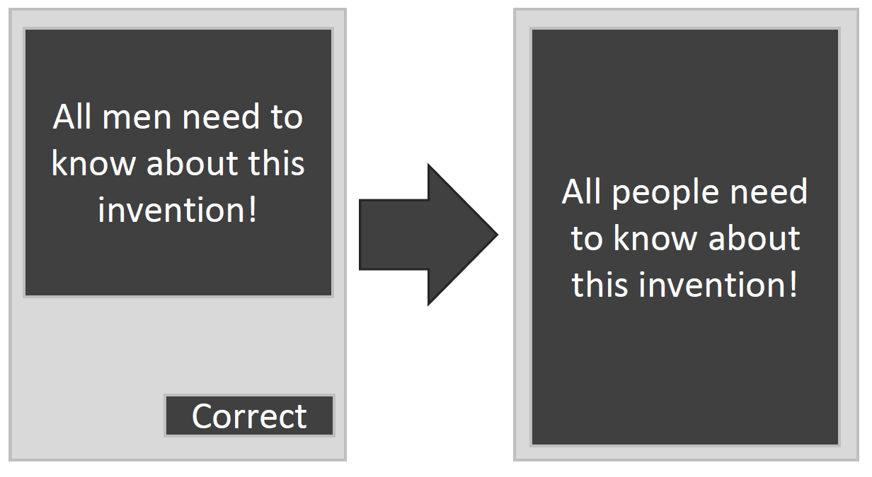
Must Haves
Nice To Haves
Texterfassung, -analyse und Generierung eines genderneutralen Vorschlagstexts.
Veränderte Voraussetzungen:
> Eingegebener Text ist in deutscher oder englischer Sprache
Neue Features:
> Automatische Spracherkennung (EN/DE)
> Semantische Erkennung von zu ersetzenden Wörter (Nebensatzkorrektur, Kontexteinbezug)
> Automatische Erstellung eines gegenderten Textvorschlags
Textoptionen:
> Auswahlmöglichkeiten für Gendering-Stile, z.B.:
> Genderlose Ersatzworte, > Schreibstil mit “*”
> Schreibstil mit “:”
3

Slide 4


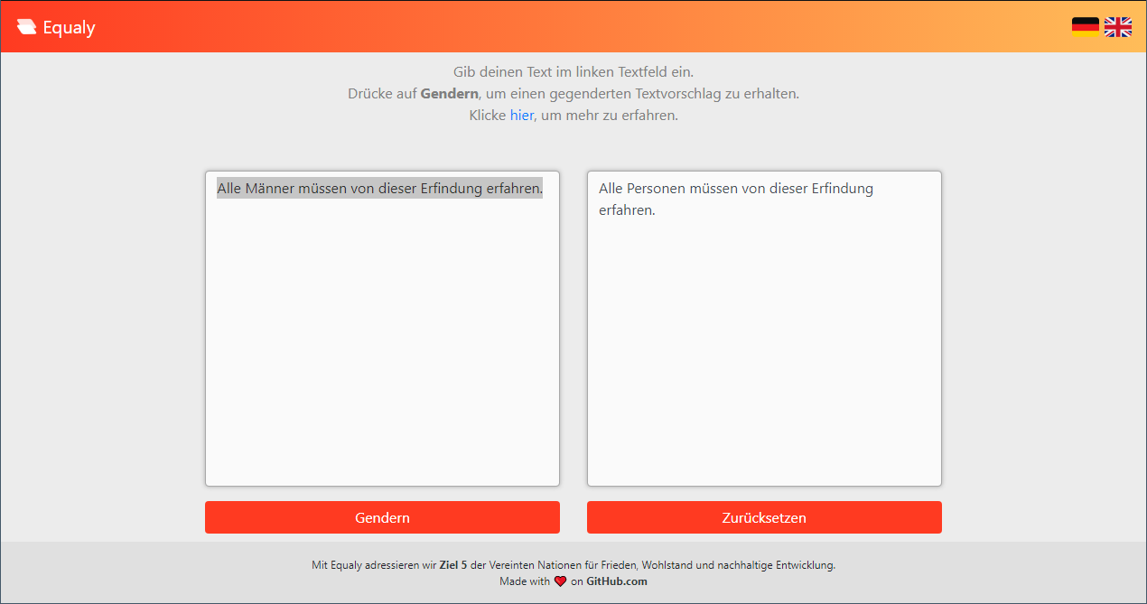







Bilder: https://commons.wikimedia.org/wiki/File:CSS3_and_HTML5_logos_and_wordmarks.svg
https://miro.medium.com/max/1400/1*ymgzIlxykSI7--smaBN5mA.png
https://i.morioh.com/210619/24860a44.webp https://commons.wikimedia.org/wiki/File:SQLite370.svg https://opennlp.apache.org/img/opennlp-navbar-logo.png
https://raw.githubusercontent.com/pemistahl/lingua/main/images/logo.png
4

Slide 5
Word | Annotation
Input Text
Language
Tagger
(DE/EN)
Tokenizer
(Language Specific)
POS-Tagger
(Language Specific)
Annotation Set
Bilder: https://opennlp.apache.org/img/opennlp-navbar-logo.png
https://raw.githubusercontent.com/pemistahl/lingua/main/images/logo.png
5

Slide 6

Word | Annotation
Annotation Set
Substantive Substitution
Substitution Dictionary
Context Substitution
Gender Neutral Text Proposal
6

Slide 7
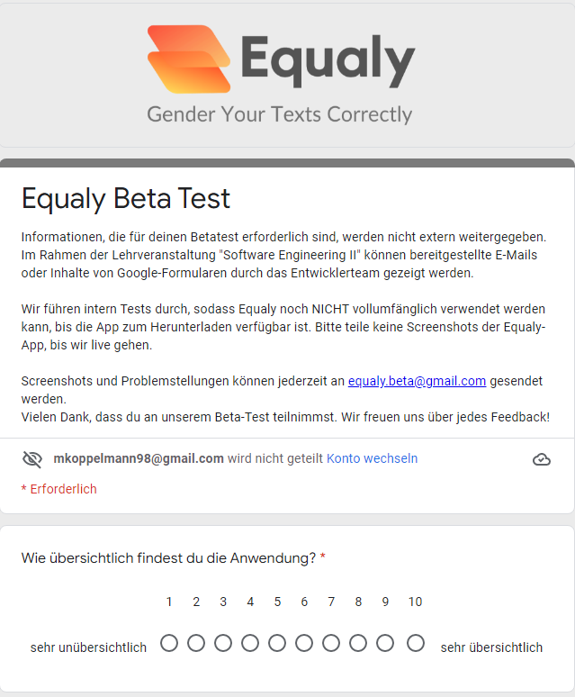
Equaly Beta
7

Slide 8
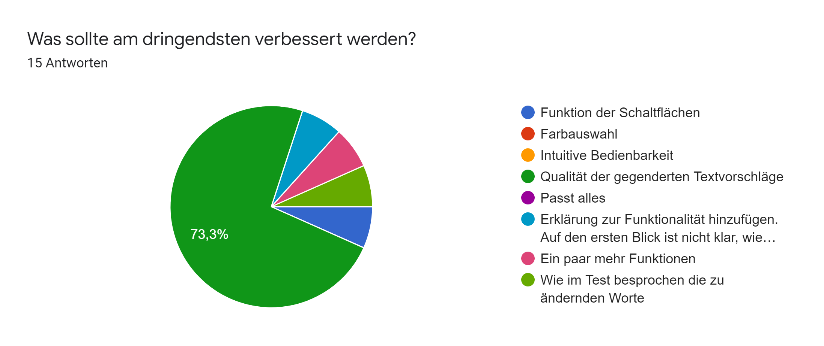
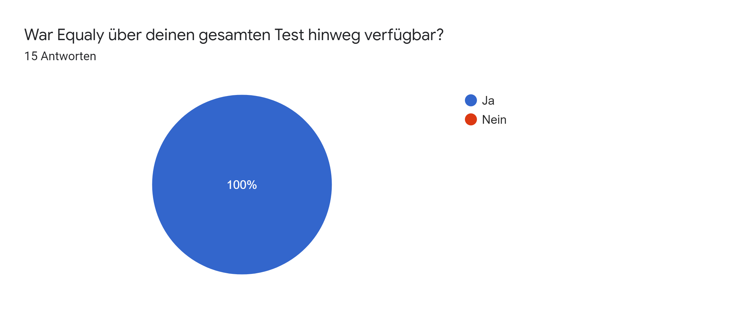

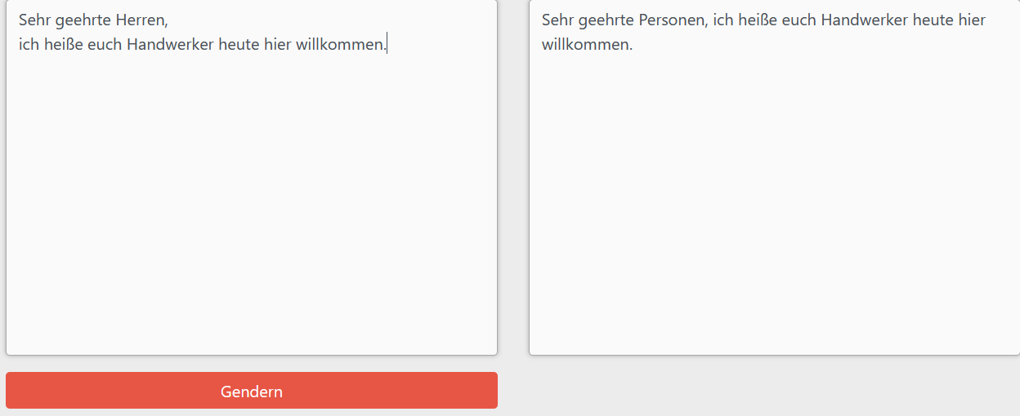
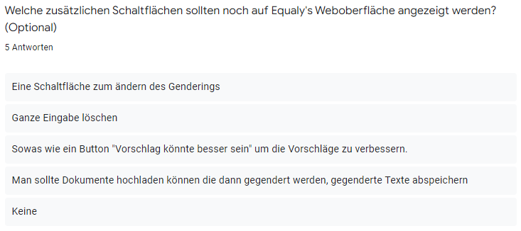
Feedback:
Verbal
Per Mail
Google Forms
Mit Hilfe von Graphen wichtigstes
Feedback sofort erkennbar
Ergebnis: Zusätzliche Funktionen, Erklärungen, Designanpassungen vorgenommen
8

Slide 9

Software-/Integrationstests
Softwaretests:
JUnit als Test-Framework verwendet
Größter Teil aller Klassen dadurch mit Unit-Tests getestet
AAA-Struktur
Ausgebaute Basis aus Tests erlaubte fortlaufende Test-Regression
Integrationstests:
Anwendung schlicht benutzen (ähnlich wie bei Beta)
→ bei Fehlern → Anpassung sofort möglich
9
Bild: https://javacodehouse.com/blog/junit-tutorial/
Notes:
Integrationstests = Zusammenarbeiten der Junits
Also => Software hochfahren und beim benutzen/testen gleichzeitig auf innere Verarbeitung gucken

Slide 10

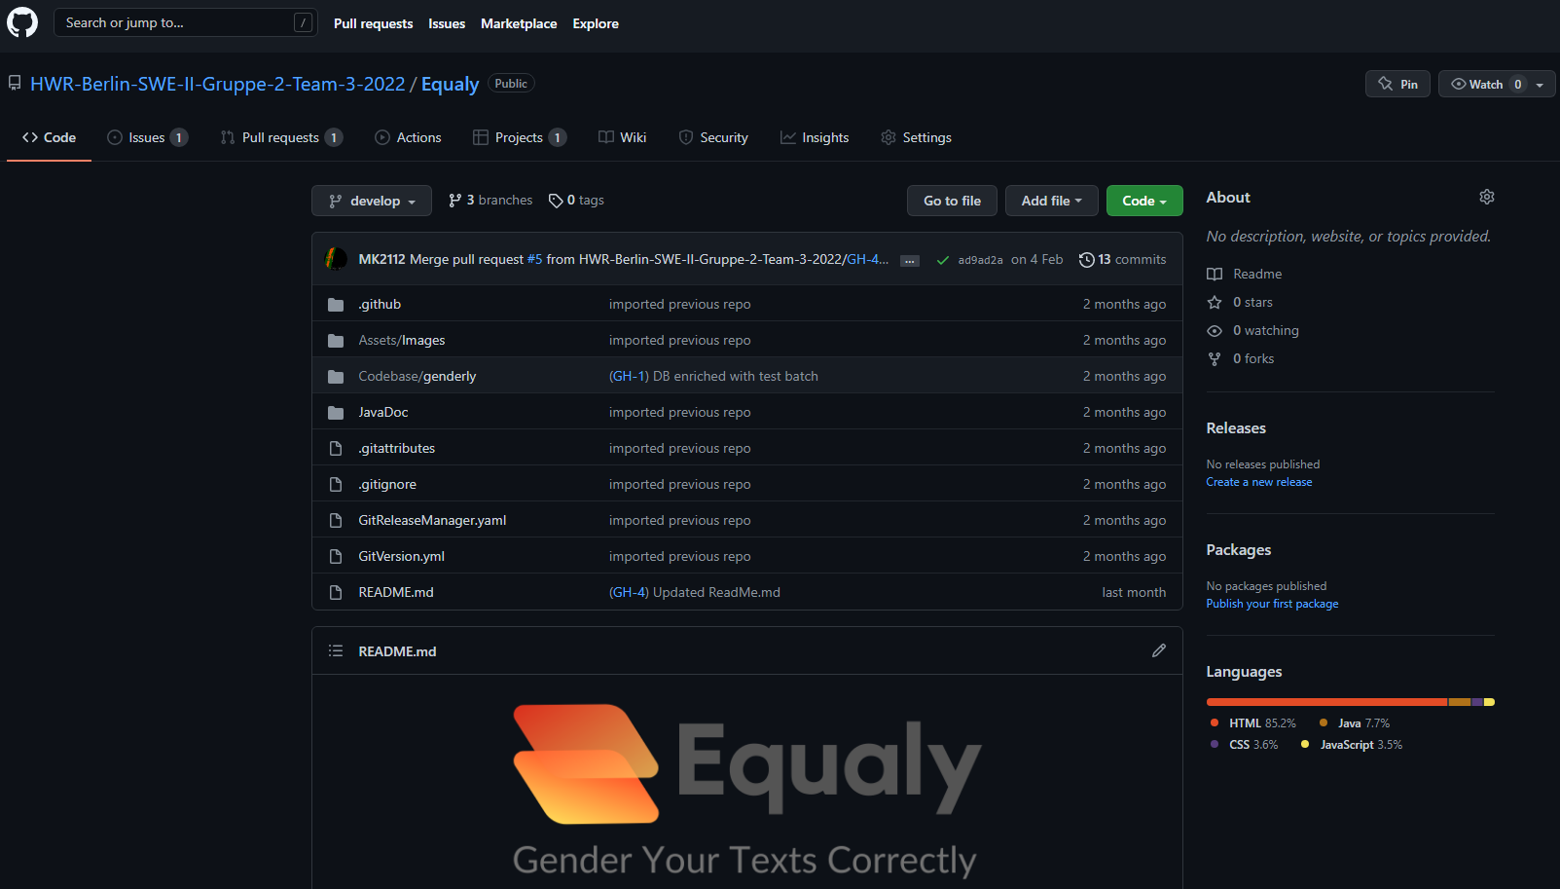
Rollout / Wartung
1) Verfügbarmachung des gesamten
Projekts und eines ausführbaren Releases samt Anleitung auf GitHub.
→ Entwickler/Nutzer können Feedback mittels Issues einbringen, GitHub als zentrale, transparente Anlaufstelle
→ Updates hier veröffentlicht, Feedback führt zu Wartung und Anpassung
https://github.com/HWR-Berlin-SWE-II-Gruppe-2-Team-3-2022
10
Bild: https://mockuphone.com/device/dell-xps13

Slide 11
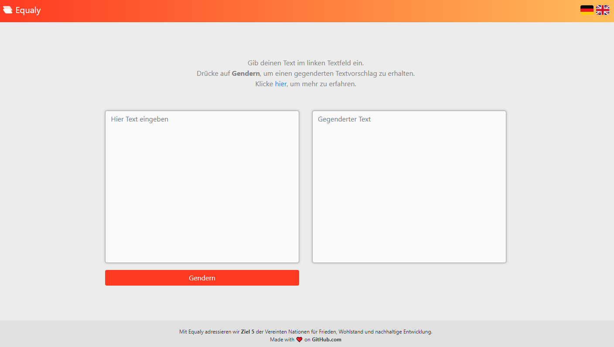
Rollout / Wartung
2) Verfügbarmachung des ausführbaren Projekts mittels gehosteter Website
→ Nutzer können schnell erkennen, was Equaly genau macht und wie sie selbst davon profitieren können
https://equaly-live.herokuapp.com
11
Bild: https://mockuphone.com/device/dell-xps13

Slide 12
Demo

Slide 13
Vielen Dank!
Gibt es Fragen?
equaly-live.herokuapp.com
Bilder (sofern nicht bereits gekennzeichnet): Eigene Darstellungen unter Verwendung von https://www.canva.com und https://bloggerpilot.com/tools/avatar-generator/
Notes:
Das war unsere Zwischenpräsentation zu Genderly. Vielen Dank für Ihre Aufmerksamkeit! ☺

